Slide 1
So gestalten Christen das Leben
Kolosser-Brief 1,1-5
Reihe: Wie Christen leben (1/4)
Teil 1

Slide 2
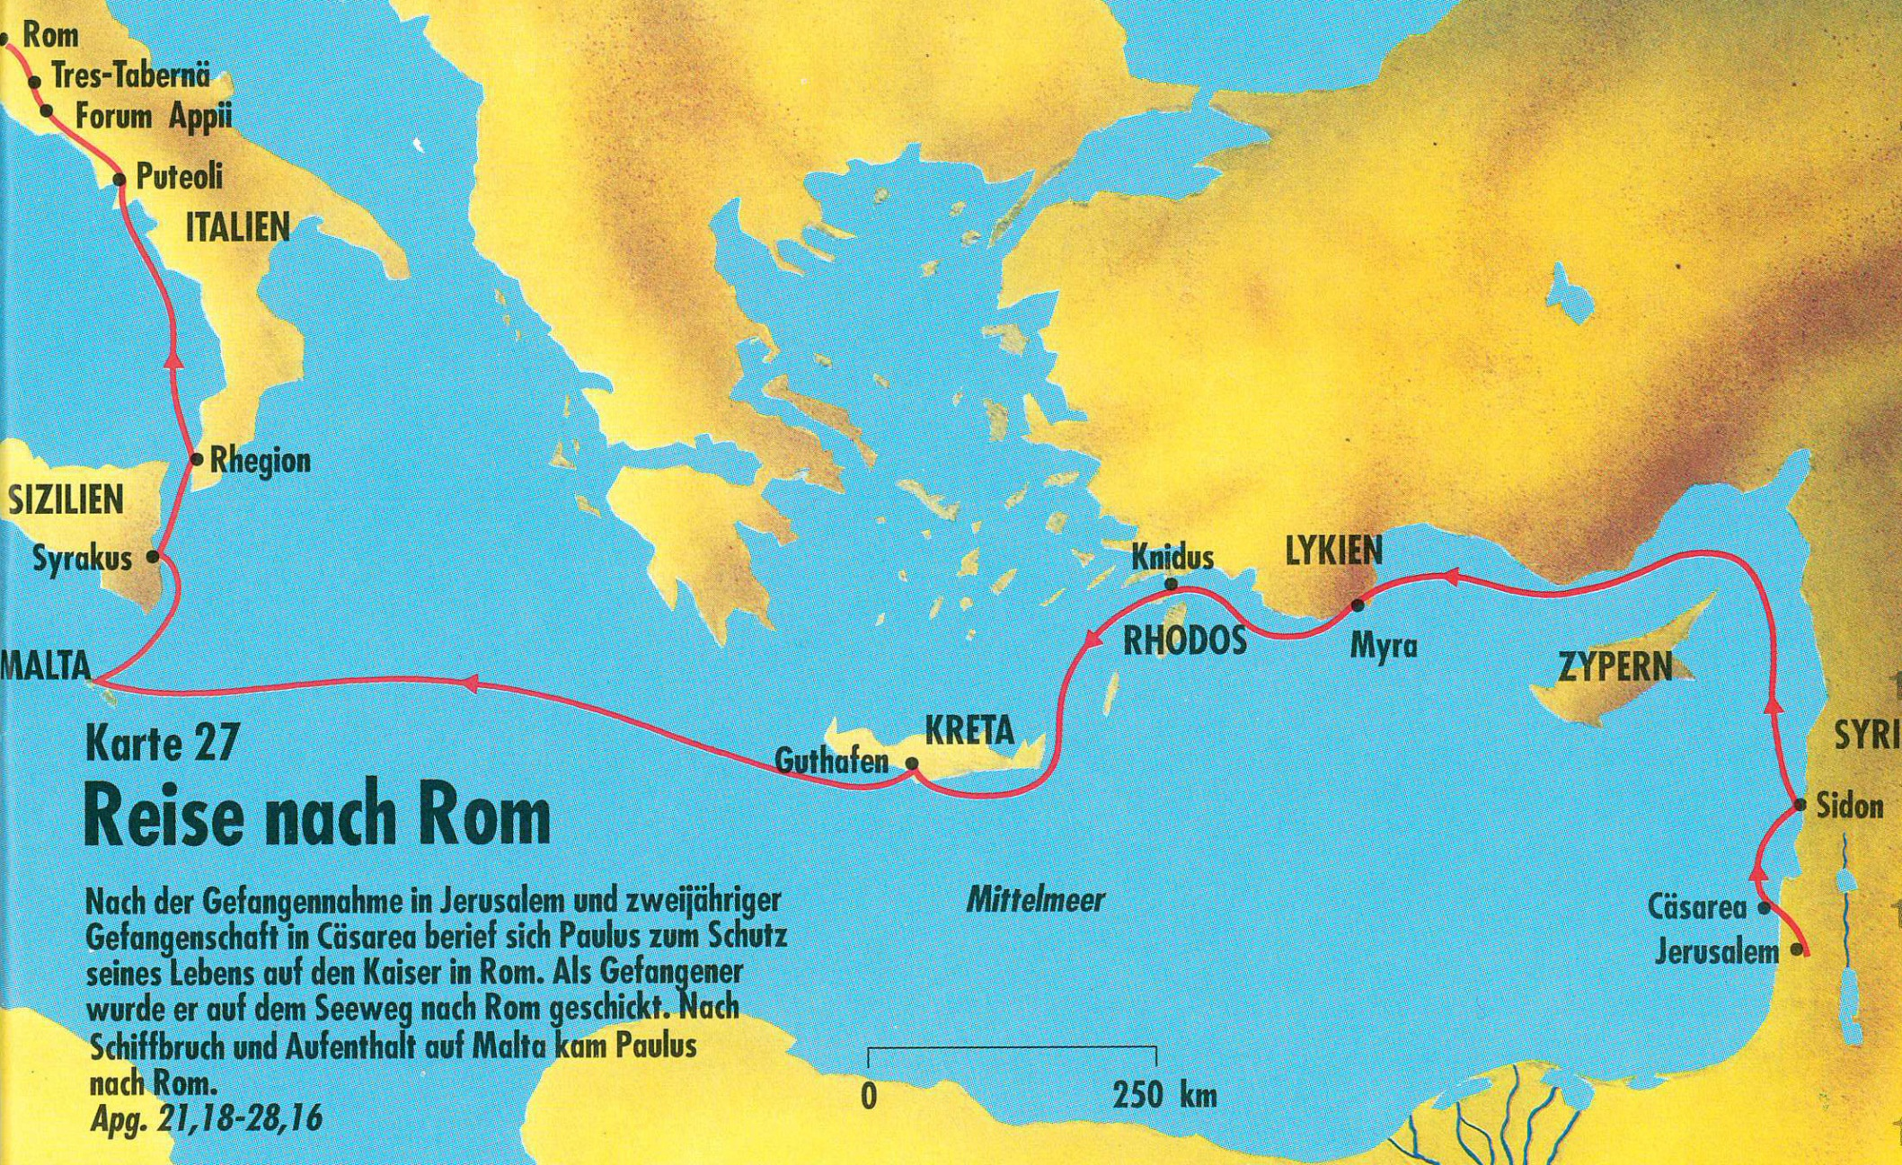
Wie Christen leben

Slide 3
„Paulus blieb zwei volle Jahre in der von ihm gemieteten Wohnung und durfte dort so viele Besucher empfangen, wie er wollte.“
Apostelgeschichte 28,30
Wie Christen leben

Slide 4
„Er verkündete ihnen die Botschaft vom Reich Gottes und lehrte sie alles über Jesus Christus, den Herrn. Er tat es frei und offen und wurde von niemand daran gehindert.“
Apostelgeschichte 28,31
Wie Christen leben

Slide 5
„Paulus, Apostel Jesu Christi nach Gottes Plan und Willen, und der Bruder Timotheus an die Geschwister in Kolossä.“
Kolosser-Brief 1,1
Wie Christen leben

Slide 6
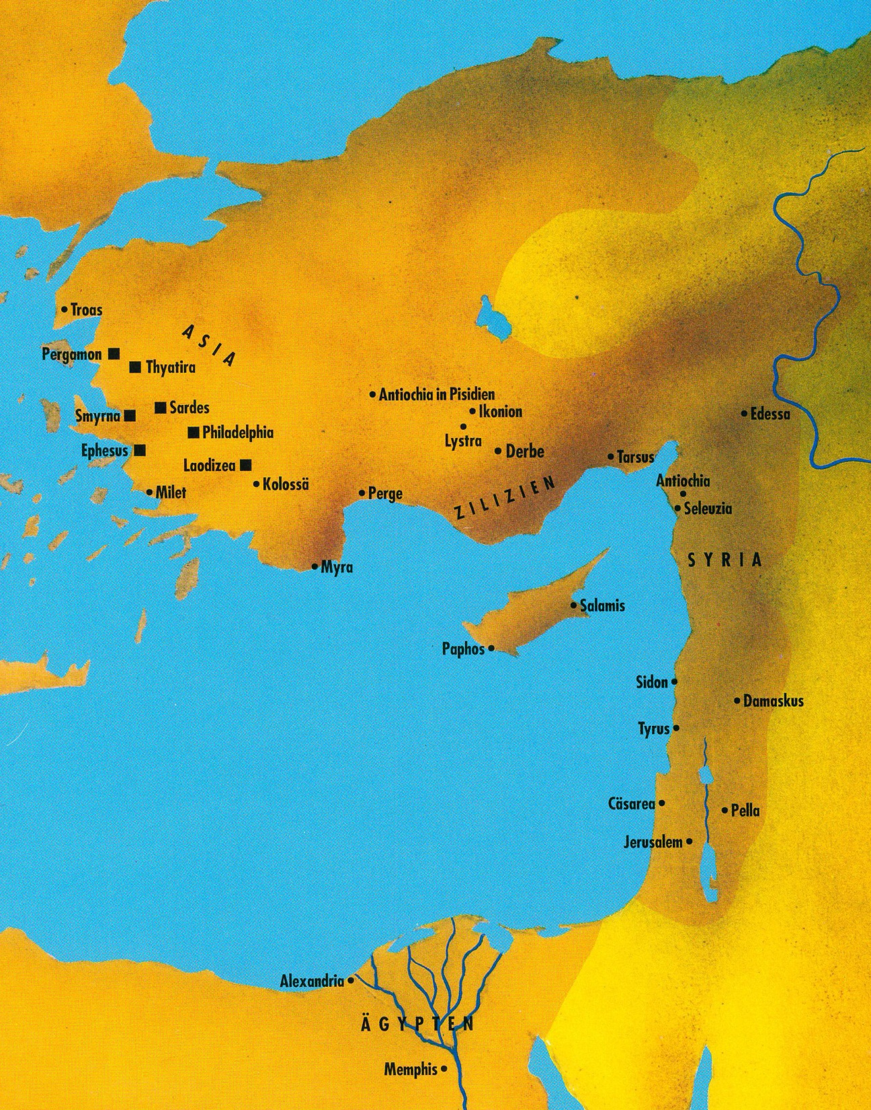
Wie Christen leben

Slide 7
„Paulus, Apostel Jesu Christi nach Gottes Plan und Willen, und der Bruder Timotheus an die Geschwister in Kolossä. Euch allen, die ihr aufgrund des Glaubens mit Christus verbunden seid und zu Gottes heiligem Volk gehört, wünschen wir Gnade und Frieden von Gott, unserem Vater.“
Kolosser-Brief 1,1-2
Wie Christen leben

Slide 8
„Jedes Mal, wenn wir für euch beten, danken wir Gott, dem Vater unseres Herrn Jesus Christus, für euch. Denn wir haben gehört, wie lebendig euer Glaube an Jesus Christus ist und was für eine Liebe ihr allen entgegenbringt, die zu Gottes heiligem Volk gehören.“
Kolosser-Brief 1,3-4
Wie Christen leben

Slide 9
„Angespornt werdet ihr dabei von der Hoffnung auf das, was Gott im Himmel für euch bereithält. Davon habt ihr ja von Anfang an gehört – seit damals, als die Botschaft der Wahrheit, das Evangelium, zu euch gekommen ist.“
Kolosser-Brief 1,5
Wie Christen leben

Slide 10
I. Die vorbildliche Selbsteinschätzung
Wie Christen leben

Slide 11
„Jedes Mal, wenn wir für euch beten, danken wir Gott, dem Vater unseres Herrn Jesus Christus, für euch.“
Kolosser-Brief 1,3
Wie Christen leben

Slide 12
„Ihr habt sicher schon miterlebt oder durch andere erfahren, dass dieser Paulus nicht nur hier in Ephesus, sondern beinahe überall in der Provinz Asien Scharen von Leuten den Kopf verdreht und sie auf Abwege führt. Denn er behauptet, Götter, die von Menschen gemacht werden, seien überhaupt keine Götter.“
Apostelgeschichte 19,26
Wie Christen leben

Slide 13
„Folgt alle meinem Beispiel, Geschwister, und richtet euch auch an denen aus, deren Leben dem Vorbild entspricht, das ihr an uns habt.“
Philipper-Brief 3,17
Wie Christen leben

Slide 14
„Dass Gott mir seine Gnade erwiesen hat, ist nicht vergeblich gewesen. Keiner von allen anderen Aposteln hat so viel gearbeitet wie ich.“
1.Korinther-Brief 15,10
Wie Christen leben

Slide 15
„Aber wie ich schon sagte: Nicht mir verdanke ich das Erreichte, sondern der Gnade Gottes, die mit mir war.“
1.Korinther-Brief 15,10
Wie Christen leben

Slide 16
II. Die vorbildliche Gemeinschaft
Wie Christen leben

Slide 17
„Wir haben gehört, wie lebendig euer Glaube an Jesus Christus ist und was für eine Liebe ihr allen entgegenbringt, die zu Gottes heiligem Volk gehören.“
Kolosser-Brief 1,4
Wie Christen leben

Slide 18
»Folge mir nach!«
Da stand Matthäus auf und folgte Jesus.
Matthäus-Evangelium 9,9
Wie Christen leben

Slide 19
„Wenn jemand mein Jünger sein will, muss er sich selbst verleugnen, sein Kreuz auf sich nehmen und mir nachfolgen.“
Matthäus-Evangelium 16,24
Wie Christen leben

Slide 20
„Denn wer sein Leben retten will, wird es verlieren; wer aber sein Leben um meinetwillen verliert, wird es finden.“
Matthäus-Evangelium 16,25
Wie Christen leben

Slide 21
„Wir haben gehört, was für eine Liebe ihr allen entgegenbringt, die zu Gottes heiligem Volk gehören.“
Kolosser-Brief 1,4
Wie Christen leben

Slide 22
„An geheimen Zeichen und Merkmalen erkennen sie einander und lieben sich schon, fast ehe sie sich noch kennen.“
M.Minucius Felix: Octavus, 9,2.
Wie Christen leben

Slide 23
„Solange wir noch Gelegenheit dazu haben, wollen wir allen Menschen Gutes tun, ganz besonders denen, die wie wir durch den Glauben zur Familie Gottes gehören.“
Galater-Brief 6,10
Wie Christen leben

Slide 24
III. Die richtige Motivationsquelle
Wie Christen leben

Slide 25
„Angespornt werdet ihr dabei von der Hoffnung auf das, was Gott im Himmel für euch bereithält.“
Kolosser-Brief 1,5
Wie Christen leben

Slide 26
„Davon habt ihr ja von Anfang an gehört – seit damals, als die Botschaft der Wahrheit, das Evangelium, zu euch gekommen ist.“
Kolosser-Brief 1,5
Wie Christen leben

Slide 27
Wie Christen leben
pixelio.de

Slide 28
„Geschwister, ich bilde mir nicht ein, das Ziel schon erreicht zu haben. Eins aber tue ich: Ich lasse das, was hinter mir liegt, bewusst zurück, konzentriere mich völlig auf das, was vor mir liegt,
Philipper-Brief 3,13
Wie Christen leben

Slide 29
und laufe mit ganzer Kraft dem Ziel entgegen, um den Siegespreis zu bekommen - den Preis, der in der Teilhabe an der himmlischen Welt besteht, zu der uns Gott durch Jesus Christus berufen hat.“
Philipper-Brief 3,14
Wie Christen leben

Slide 30
Schlussgedanke
Wie Christen leben

Slide 31
„Haltet daher unbeirrt am Glauben fest, meine lieben Freunde und Geschwister, und lasst euch durch nichts vom richtigen Weg abbringen. Setzt euch unaufhörlich und mit ganzer Kraft für die Sache des Herrn ein! Ihr wisst ja, dass das, was ihr für den Herrn tut, nicht vergeblich ist.“
1.Korinther-Brief 15,58
Wie Christen leben

Slide 32
«Ich laufe mit ganzer Kraft dem Ziel entgegen, um den Siegespreis zu bekommen - den Preis, der in der Teilhabe an der himmlischen Welt besteht, zu der uns Gott durch Jesus Christus berufen hat.»
Philipper-Brief 3,14
Wie Christen leben

Slide 33
Wie Christen leben

